Slide 1
Python チーム開発
カーラーパレット
Color _selection
Web_color_picker
Color_holder
開発メンバー：ポリテクセンター中部 ICT生産サポート科 藤原千香、その他3名

Slide 2
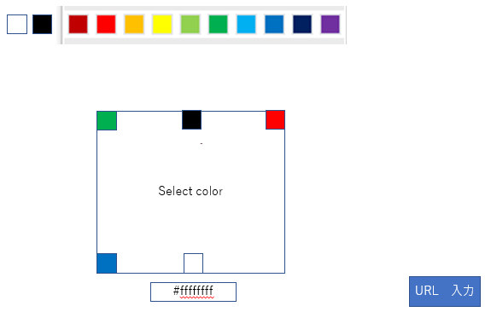
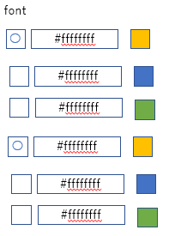
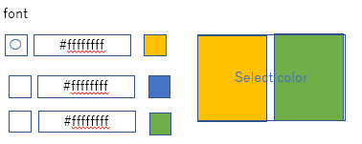
計画：color-palette
■ ①Color _selection：自作で色を作成し利用する
開発用のカラーパレット作成
機能要件
色の見本の提示
初期画面にどれくらいの色を出すか
色の指定の仕方は？
プレビュー
3色での見本
プレビューの構成は数パターン試せるほうがいい？
-配色のリコメンド
理論は？
目的、好みに応じて複数種のパターンを生み出せるほう
がいいかも
コードへの反映の簡易化
色を押して離した部分に転記？
追加仕様
色の微調整
好みのHPから色を抜き出す
保存用パレットを追加
色の表記は16進数で
■②Web_color_picker：
色情報をWebから取得し利用する
抽出情報一覧化と色選択ができる
■③Color_holder：使用色決定
プレビュー画面で①、②で選択したで複数色を
受け取り、配色・コントラストなどの確認ができる

Slide 3
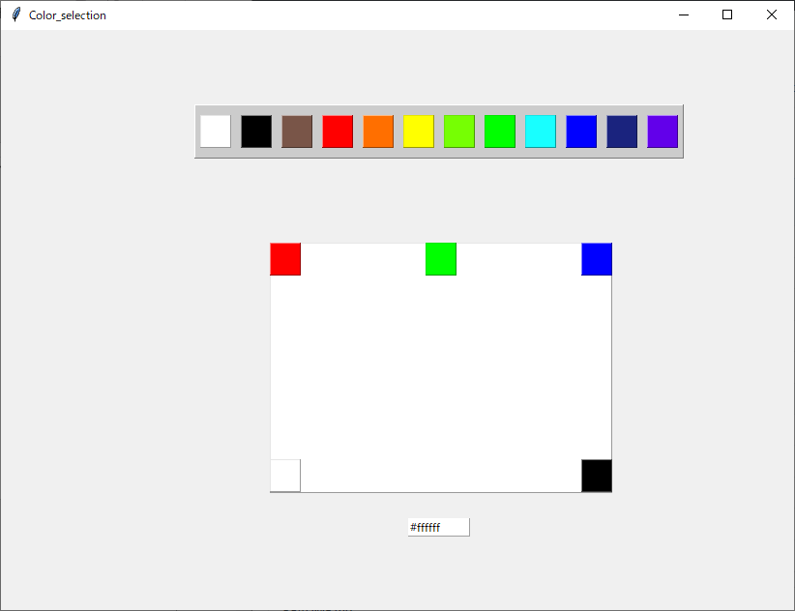
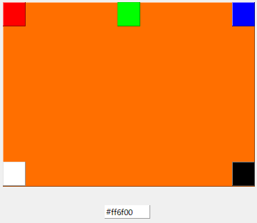
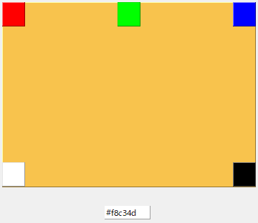
■①Color _selection：自作で色を作成/利用
完成図
使い方：
①上部12色より好みの色をダブルクリック選択
②パレット上下1~5を、右クリックまたは、左クリックまたは、長押しすることで色調整が可能
例：
赤➡赤味を強く/弱く
白➡白っぽく
1
2
3
4
5
③作成したカラーはパレット下に
16進数の色番で表示される

Slide 4
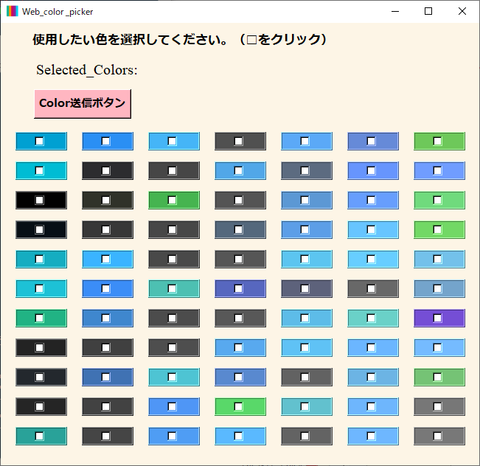


■②Web_color_picker：Webから色情報を取得
完成図
使い方：
①好みの色合いのWebサイトのURL情報をColor_holder上から受け取ると
Webサイトの配色一覧が表示される
②一覧から使用したい色を選択
選択した色情報が表示される
③Color送信ボタン押下➡ Color_holderへ色情報を送信する

Slide 5
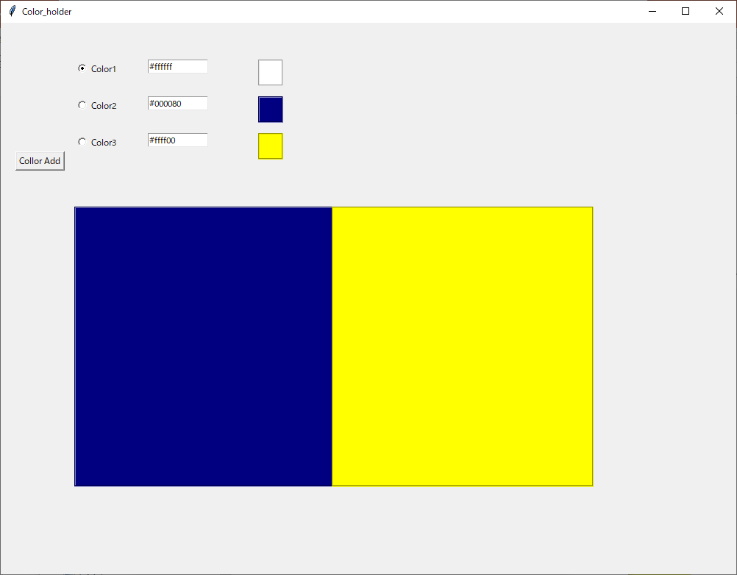
■①Color_holder：使用色決定 –作成中-
プレビュー画面で①、②で選択したで複数色を受け取り、配色・コントラストなどの確認ができる
完成図
使い方：
①
②
③

Slide 7
Python チーム開発
カーラーパレット
Color _selection
Web_color_picker
Color_holder
開発メンバー：ポリテクセンター中部 ICT生産サポート科 藤原千香、その他3名

Slide 8
Python チーム開発
カーラーパレット
Color_holder
Color _selection
Web_color_picker
タイトル
決定次第変更
■Web_color_picker：
色情報をWebから取得し利用する
気に入った色合いのWebサイトから色情報をスクレーピングし一覧化。
一覧から好きな色を選択できる
開発メンバー：ポリテクセンター中部 ICT生産サポート科 矢嶋、東内、山田、藤原

Slide 9
■ ①Color _selection：自作で色を作成し利用する
完成図
使い方：
①上部12色より好みの色をダブルクリック選択
1
2
3
②パレット上下1~5を、右クリックまたは、左クリックの長押し色調整が可能
例：
赤➡赤味を強く/弱く
白➡白っぽく
4
5
③作成したカラーはパレット下に
16進数の色番で表示される
コードブイ➡ドラック＆ドロップ pyperclip ➡コピー＆ペースト用 tkinter、ファンクツール➡バインドした関数に引数を持たせるため
インポートしたもの
CODE V、pyperclip、 tkinter、 functools

